Slide 1
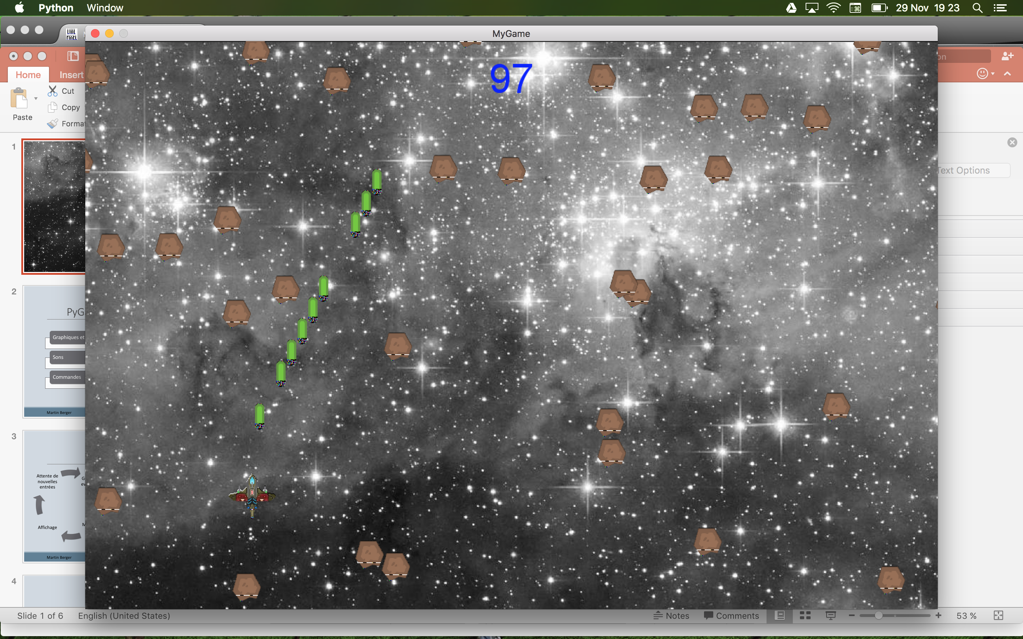
Asteroid Cloud
PROJET PYTHON

Slide 2
SOMMAIRE
Présentation du jeu
Présentation du code
Initialisation et définition des éléments
Fonctions et méthodes
III. Conclusion
Martin Berger Raphael Presberg Alexis Geiger

Slide 3
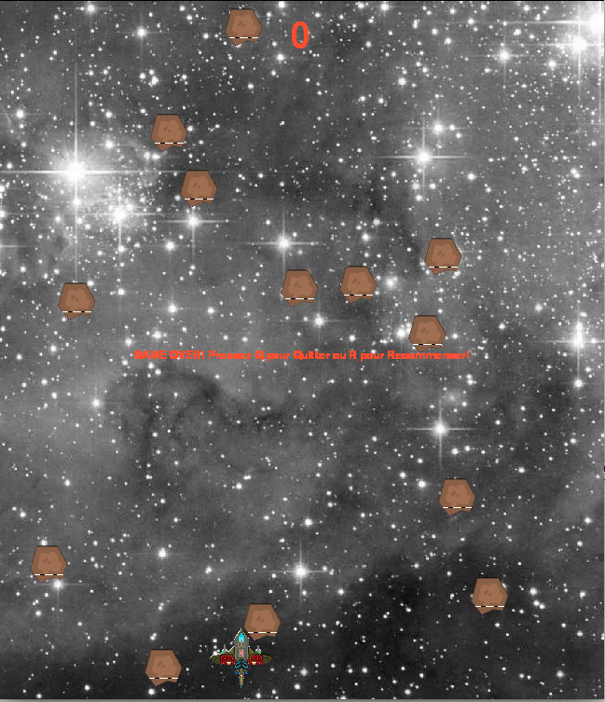
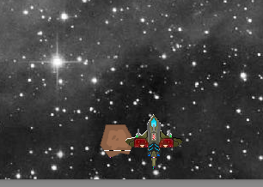
PRESENTATION DU JEU
Martin Berger Raphael Presberg Alexis Geiger

Slide 4



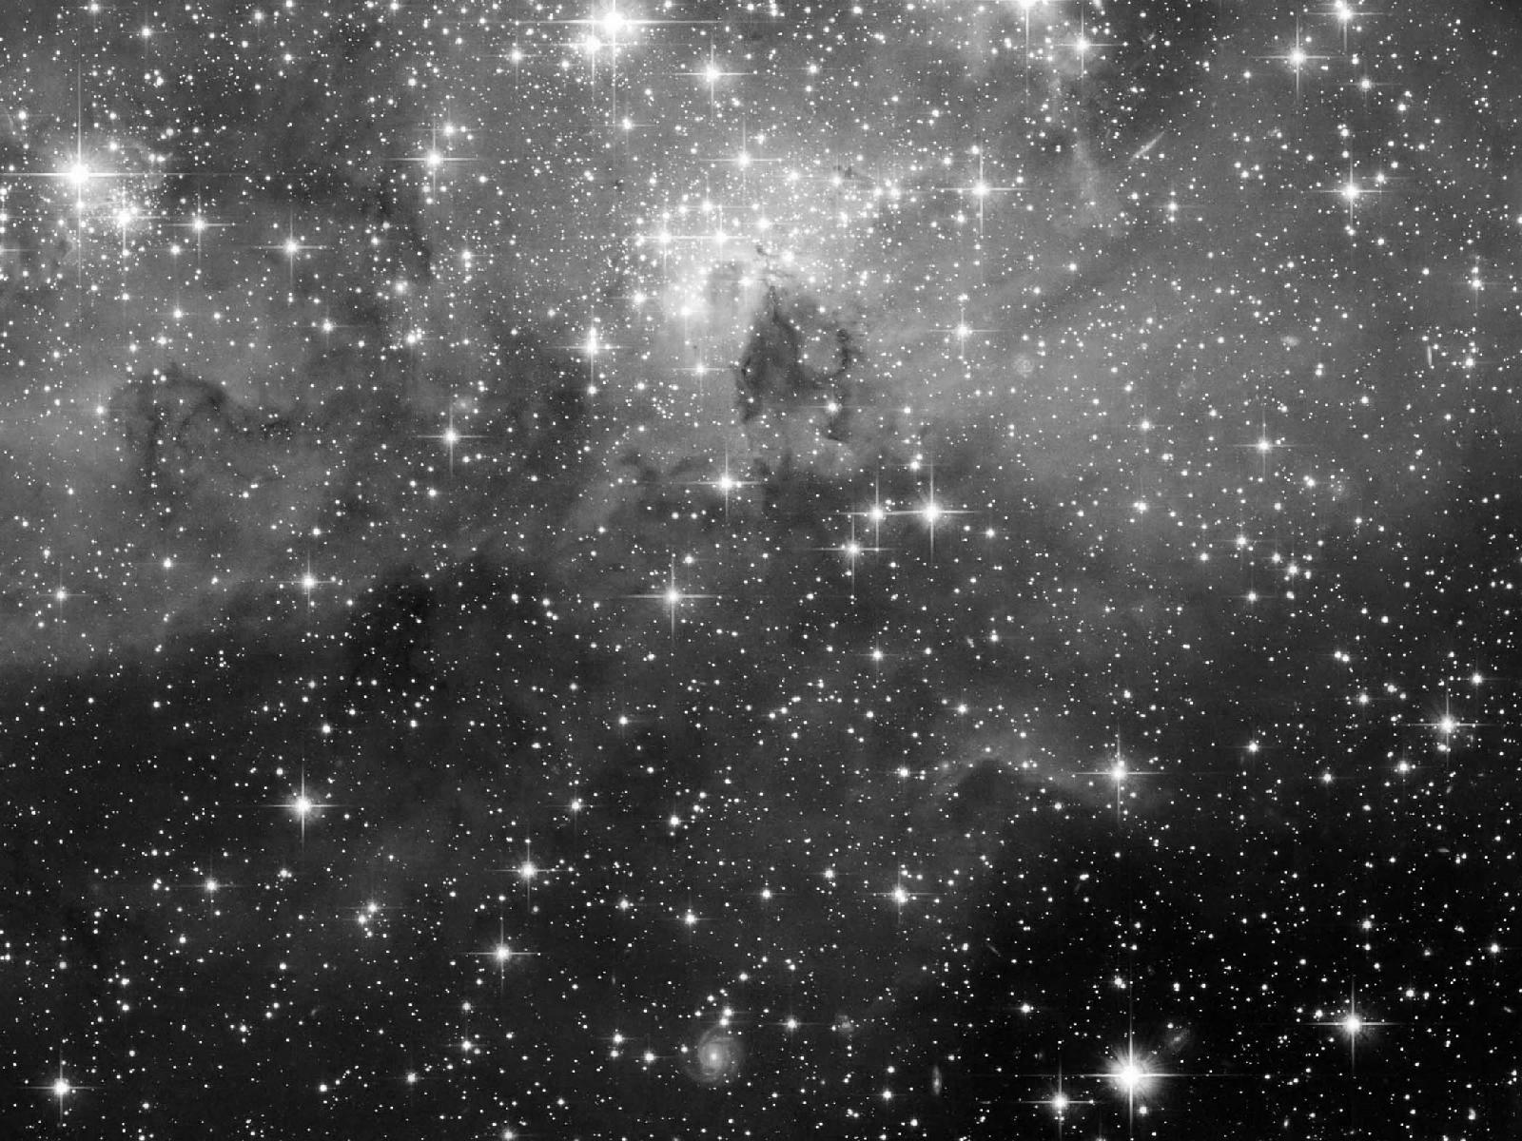
PRESENTATION DU CODE
- Les images
METEOR
MISSILE
AVION
IMAGE DE FOND
- Système son
Martin Berger Raphael Presberg Alexis Geiger

Slide 5
PRESENTATION DU CODE
La fonction principale (dont la boucle de jeu)
Gestion des événements
Mise à jour du Jeu
Affichage
Attente de nouvelles entrées
Martin Berger Raphael Presberg Alexis Geiger

Slide 6

PRESENTATION DU CODE
Les fonctions
La fonction GAME OVER:
Martin Berger Raphael Presberg Alexis Geiger

Slide 7
CONCLUSION
Martin Berger Raphael Presberg Alexis Geiger

